Slide 1
Recuit Simulé Quantique
Gérard Fleury
gerard.fleury@limos.fr
Philippe Lacomme
placomme@isima.fr

Slide 2
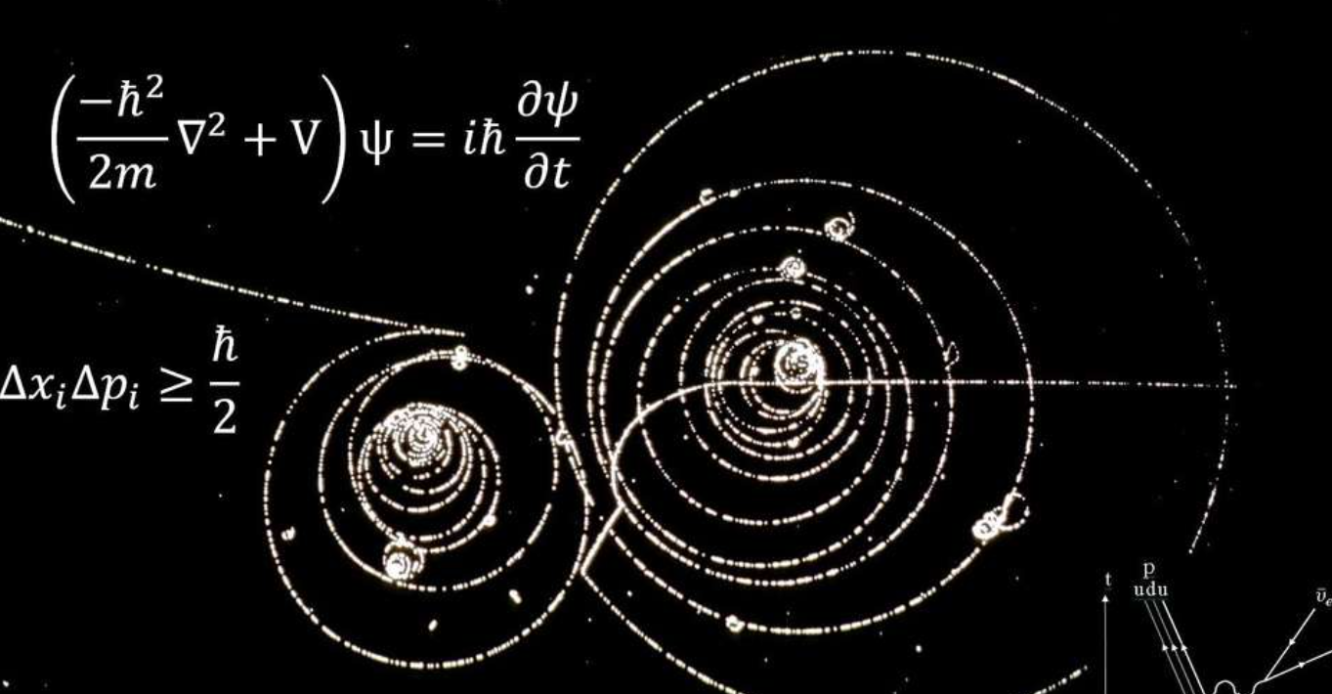
Physique Quantique
Les fondateurs
Max Planck, Albert Einstein,
Louis de Broglie, Niels Bohr
Werner Eisenberg, Wolfgang Pauli,
Paul Dirac, Erwin Schrödinger
…
Richard Feynman
Alain Aspect
(Source : futurascience)

Slide 3
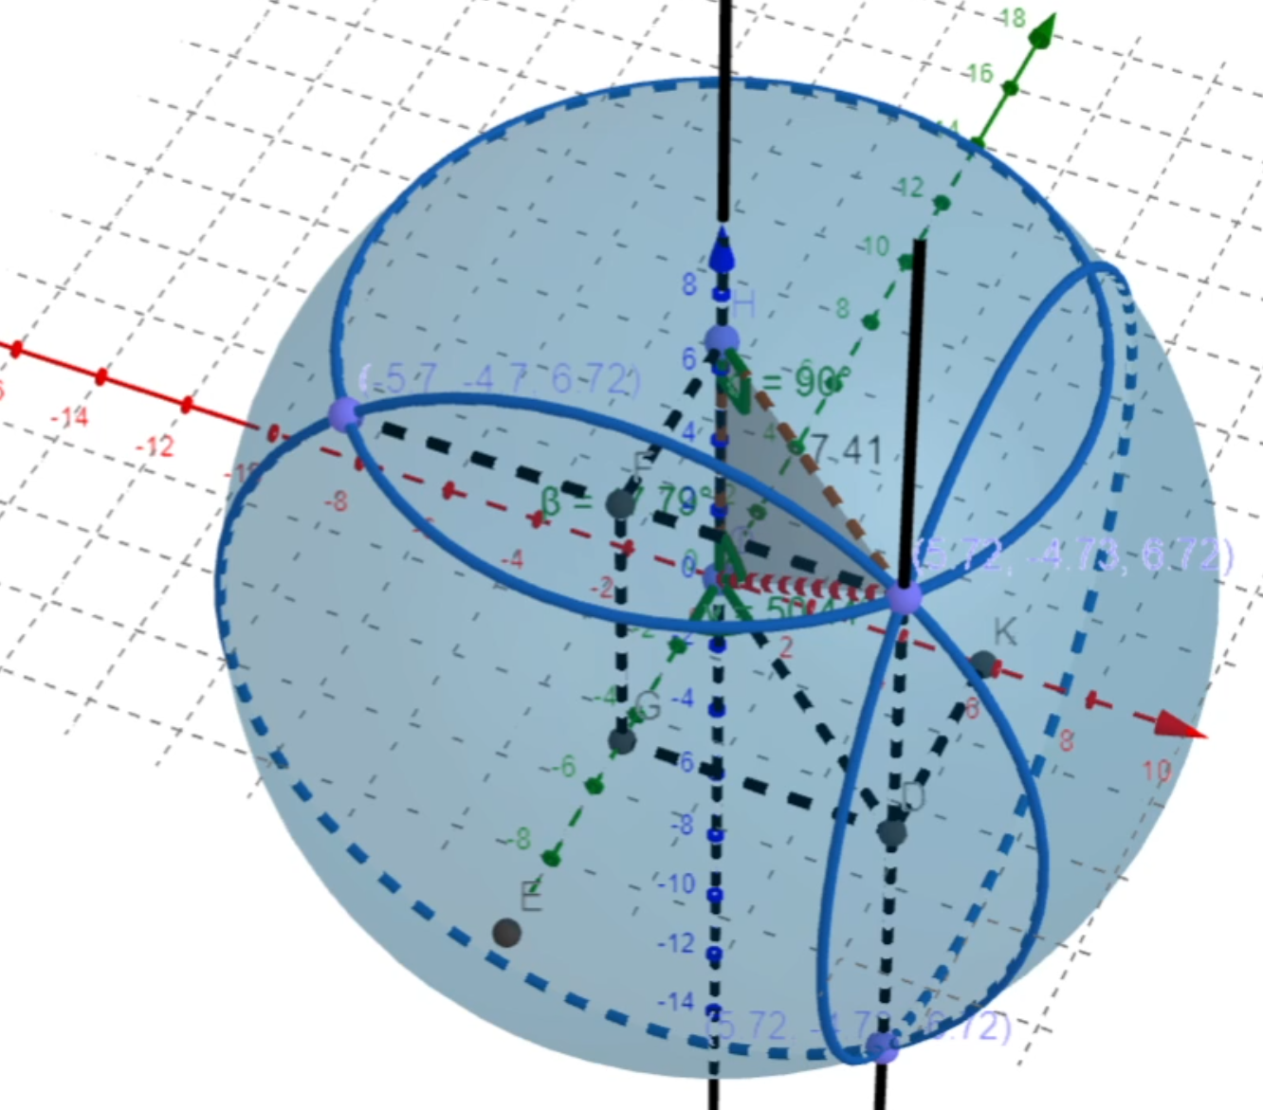
Fragments de modèle
Un Qubit, noté $|ψ⟩$ est représenté par une
« fonction d’onde »
qui est un vecteur colonne de 2 complexes :
$$\left|ψ\right\rangle =\left(\begin{aligned}α \\ β\end{aligned}\right)$$
Convention : $\left|0\right\rangle =\left(\begin{aligned}1 \\ 0\end{aligned}\right)$ et $\left|1\right\rangle =\left(\begin{aligned}0 \\ 1\end{aligned}\right)$ donc $\left|ψ\right\rangle =α.\left|0\right\rangle$+$β$.$\left|1\right\rangle$
On a : $P\left\{\left|ψ\right\rangle =\left|0\right\rangle \right\}={\left|α\right|}^{2}$ et $P\left\{\left|ψ\right\rangle =\left|1\right\rangle \right\}={\left|β\right|}^{2}$ donc ${\left|α\right|}^{2}+{\left|β\right|}^{2}$=1

Slide 4
Opérateur
Un opérateur (ou « porte ») $A$ est représenté par une matrice :
$H=\frac{1}{\sqrt{2}}.\left(\begin{matrix}1 & 1 \\ 1 & −1\end{matrix}\right)$ (Hadamard)
$X=\left(\begin{matrix}0 & 1 \\ 1 & 0\end{matrix}\right)$ (Not)
Sur deux Qubits : $CX=\left(\begin{matrix}1 & 0 & 0 & 0 \\ 0 & 1 & 0 & 0 \\ 0 & 0 & 0 & 1 \\ 0 & 0 & 1 & 0\end{matrix}\right)$

Slide 5
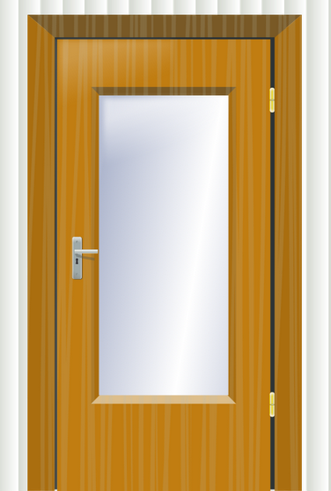
Action de deux portes simples
$$H.\left|0\right\rangle =\frac{1}{\sqrt{2}}.\left(\begin{matrix}1 & 1 \\ 1 & −1\end{matrix}\right).\left(\begin{aligned}1 \\ 0\end{aligned}\right)=\frac{1}{\sqrt{2}}.\left(\begin{aligned}1 \\ 1\end{aligned}\right)=\frac{1}{\sqrt{2}}.\left(\left[0\right\rangle +|1⟩\right)=|+⟩$$
$$H.\left|1\right\rangle =\frac{1}{\sqrt{2}}.\left(\begin{matrix}1 & 1 \\ 1 & −1\end{matrix}\right).\left(\begin{aligned}0 \\ 1\end{aligned}\right)=\frac{1}{\sqrt{2}}.\left(\begin{aligned}1 \\ −1\end{aligned}\right)=\frac{1}{\sqrt{2}}.\left(\left[0\right\rangle −|1⟩\right)=|−⟩$$
$$X.\left|0\right\rangle =\left(\begin{matrix}0 & 1 \\ 1 & 0\end{matrix}\right).\left(\begin{aligned}1 \\ 0\end{aligned}\right)=\left(\begin{aligned}0 \\ 1\end{aligned}\right)=|1⟩$$
$$X.\left|1\right\rangle =\left(\begin{matrix}0 & 1 \\ 1 & 0\end{matrix}\right).\left(\begin{aligned}0 \\ 1\end{aligned}\right)=\left(\begin{aligned}1 \\ 0\end{aligned}\right)=|0⟩$$
Remarque : $H.H=Id$ et $X.X=Id$

Slide 6
Produit tensoriel
Si $\left|ψ\right\rangle =\left(\begin{aligned}a \\ b\end{aligned}\right)$ et $\left|φ\right\rangle =\left(\begin{aligned}u \\ v\end{aligned}\right)$ sont deux Qubits, on pose :
$$\left|ψ\right\rangle ⊗\left|φ\right\rangle =\left(\begin{matrix}a.\left[\begin{matrix}u \\ v\end{matrix}\right] \\ b.\left[\begin{matrix}u \\ v\end{matrix}\right]\end{matrix}\right)=\left(\begin{matrix}a.u \\ a.v \\ b.u \\ b.v\end{matrix}\right)$$
De même pour deux matrices : $Id=\left(\begin{matrix}1 & 0 \\ 0 & 1\end{matrix}\right)$ et $X=\left(\begin{matrix}0 & 1 \\ 1 & 0\end{matrix}\right)$
$$Id⊗X=\left(\begin{matrix}1.\left[\begin{matrix}0 & 1 \\ 1 & 0\end{matrix}\right] & 0.\left[\begin{matrix}0 & 1 \\ 1 & 0\end{matrix}\right] \\ 0.\left[\begin{matrix}0 & 1 \\ 1 & 0\end{matrix}\right] & 1.\left[\begin{matrix}0 & 1 \\ 1 & 0\end{matrix}\right]\end{matrix}\right)=\left(\begin{matrix}0 & 1 & 0 & 0 \\ 1 & 0 & 0 & 0 \\ 0 & 0 & 0 & 1 \\ 0 & 0 & 1 & 0\end{matrix}\right)$$

Slide 7
Action de $CX$
$$CX,\left(\left|0\right\rangle ⊗\left(\begin{aligned}u \\ v\end{aligned}\right)\right)=\left(\begin{matrix}1 & 0 & 0 & 0 \\ 0 & 1 & 0 & 0 \\ 0 & 0 & 0 & 1 \\ 0 & 0 & 1 & 0\end{matrix}\right),\left[\left(\begin{aligned}1 \\ 0\end{aligned}\right) ⊗\left(\begin{aligned}u \\ v\end{aligned}\right) \right]=\left(\begin{matrix}1 & 0 & 0 & 0 \\ 0 & 1 & 0 & 0 \\ 0 & 0 & 0 & 1 \\ 0 & 0 & 1 & 0\end{matrix}\right),\left[\left(\begin{aligned}1 \\ 0\end{aligned}\right) ⊗\left(\begin{aligned}u \\ v\end{aligned}\right) \right]$$
$$=\left(\begin{matrix}1 & 0 & 0 & 0 \\ 0 & 1 & 0 & 0 \\ 0 & 0 & 0 & 1 \\ 0 & 0 & 1 & 0\end{matrix}\right),\left(\begin{aligned}u \\ v \\ 0 \\ 0\end{aligned}\right)=\left(\begin{aligned}u \\ v \\ 0 \\ 0\end{aligned}\right)=\left|0\right\rangle ⊗\left(\begin{aligned}u \\ v\end{aligned}\right)$$
$$CX,\left(\left|1\right\rangle ⊗\left(\begin{aligned}u \\ v\end{aligned}\right)\right)=\left(\begin{matrix}1 & 0 & 0 & 0 \\ 0 & 1 & 0 & 0 \\ 0 & 0 & 0 & 1 \\ 0 & 0 & 1 & 0\end{matrix}\right),\left[\left(\begin{aligned}0 \\ 1\end{aligned}\right) ⊗\left(\begin{aligned}u \\ v\end{aligned}\right) \right]=\left(\begin{matrix}1 & 0 & 0 & 0 \\ 0 & 1 & 0 & 0 \\ 0 & 0 & 0 & 1 \\ 0 & 0 & 1 & 0\end{matrix}\right),\left[\left(\begin{aligned}0 \\ 1\end{aligned}\right) ⊗\left(\begin{aligned}u \\ v\end{aligned}\right) \right]$$
$$=\left(\begin{matrix}1 & 0 & 0 & 0 \\ 0 & 1 & 0 & 0 \\ 0 & 0 & 0 & 1 \\ 0 & 0 & 1 & 0\end{matrix}\right),\left(\begin{aligned}0 \\ 0 \\ u \\ v\end{aligned}\right)=\left(\begin{aligned}0 \\ 0 \\ v \\ u\end{aligned}\right)=\left|1\right\rangle ⊗\left(\begin{aligned}v \\ u\end{aligned}\right)$$
$CX$ est une porte conditionnelle

Slide 8
Matrices particulières
Une matrice $A=\left(\begin{matrix}a & b \\ c & d\end{matrix}\right)$ est Hermitienne si $A^{∗}=A$
Soit : $\left(\begin{matrix}\overline{a} & \overline{c} \\ \overline{b} & \overline{d}\end{matrix}\right)=\left(\begin{matrix}a & b \\ c & d\end{matrix}\right)$.
C’est le cas de $H$ et de $X$
Une matrice Hermitienne est diagonalisable
et ses valeurs propres sont réelles

Slide 9
Ne pas penser en binaire

Slide 10
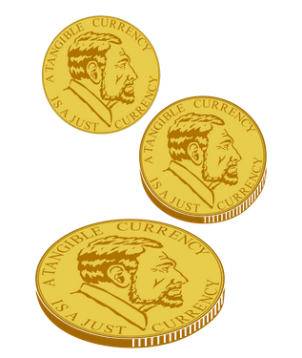
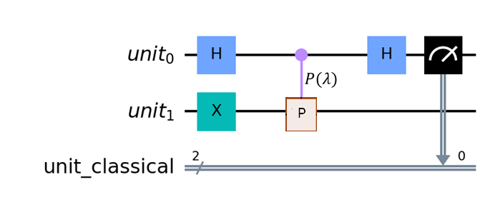
Lancer d’une pièce déséquilibrée

Slide 11
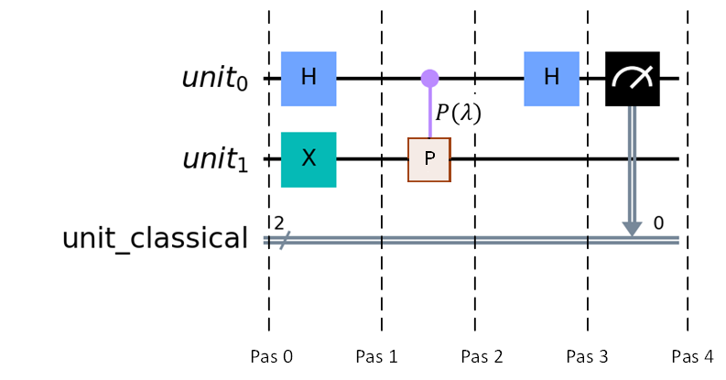
$H=\frac{1}{\sqrt{2}}.\left(\begin{matrix}1 & 1 \\ 1 & −1\end{matrix}\right)$, $P=\left(\begin{matrix}1 & 0 \\ 0 & e^{iλ}\end{matrix}\right)$ et $CP\left(λ\right)=\left(\begin{matrix}1 & 0 & 0 & 0 \\ 0 & 1 & 0 & 0 \\ 0 & 0 & 1 & 0 \\ 0 & 0 & 0 & e^{iλ}\end{matrix}\right)$

Slide 12
Pas 0 : $q_{1}=\left|0\right\rangle$ et $q_{2}=|0⟩$ donc $q_{1}⊗q_{2}=\left|0\right\rangle ⊗|0⟩$
Pas 1 : $q_{1}=H.\left|0\right\rangle =\frac{1}{\sqrt{2}}.\left(\left|0\right\rangle +\left|1\right\rangle \right)=|+⟩$ et $q_{2}=X.\left|0\right\rangle =\left|1\right\rangle$ donc
$$q_{1}⊗q_{2}=\left|+\right\rangle ⊗|1⟩=\left[\frac{1}{\sqrt{2}}.\left(\left|0\right\rangle +\left|1\right\rangle \right)\right]⊗|1⟩$$

Slide 13
Pas 2 : après application de la porte $CP\left(λ\right)$ il vient
$$CP\left(λ\right).\left[\left(\frac{1}{\sqrt{2}}.\left(\left|0\right\rangle +\left|1\right\rangle \right)\right)⊗\left|1\right\rangle \right]=CP\left(λ\right).\left[\frac{1}{\sqrt{2}}.\left(\left|0\right\rangle ⊗|1⟩+\left|1\right\rangle ⊗|1⟩\right)\right]$$
$$=\frac{1}{\sqrt{2}}.\left(\left|0\right\rangle ⊗\left|1\right\rangle +\left|1\right\rangle ⊗\left[P\left(λ\right).\left|1\right\rangle \right]\right)$$
$$=\frac{1}{\sqrt{2}}.\left(\left|0\right\rangle ⊗\left|1\right\rangle +\left|1\right\rangle ⊗\left[e^{i.λ}\left|1\right\rangle \right]\right)$$
$$=\frac{1}{\sqrt{2}}.\left(\left|0\right\rangle ⊗\left|1\right\rangle +\left[e^{iλ}.\left|1\right\rangle \right]⊗\left|1\right\rangle \right)=\frac{1}{\sqrt{2}}.\left(\left|0\right\rangle +\left[e^{iλ}.\left|1\right\rangle \right]\right)⊗\left|1\right\rangle$$

Slide 14
$$\frac{1}{\sqrt{2}}.\left(\left|0\right\rangle +\left[e^{iλ}.\left|1\right\rangle \right]\right)⊗\left|1\right\rangle$$
Pas 3 : application de H $⊗$Id
$$\frac{1}{\sqrt{2}}.\left(H.\left|0\right\rangle +H.\left[e^{iλ}.\left|1\right\rangle \right]\right)⊗\left|1\right\rangle$$
$$=\frac{1}{\sqrt{2}}.\left(H.\left|0\right\rangle +\left[e^{iλ}.H.\left|1\right\rangle \right]\right)⊗\left|1\right\rangle$$
$$\left|ψ_{3}\right\rangle =\left(\frac{\left|0\right\rangle +\left|1\right\rangle }{2}\left|1\right\rangle +e^{i.λ}.\frac{\left|0\right\rangle −\left|1\right\rangle }{2}\right)⊗\left|1\right\rangle =\left(\frac{1}{2}\left|0\right\rangle +\frac{1}{2}\left|1\right\rangle +\frac{e^{i.λ}}{2}\left|0\right\rangle −\frac{e^{i.λ}}{2}|1⟩\right)⊗\left|1\right\rangle$$
$$\left|ψ_{4}\right\rangle =\left(\frac{1+e^{i.λ}}{2}.\left|0\right\rangle +\frac{1−e^{i.λ}}{2}.\left|1\right\rangle \right)⊗\left|1\right\rangle$$
La lecture donne : $0 avec la probabilité\frac{{\left|1+e^{i.λ}\right|}^{2}}{4}=\frac{1+\cos{λ}}{2}$
$1 avec la probabilité\frac{{\left|1−e^{i.λ}\right|}^{2}}{4}=\frac{1−\cos{λ}}{2}$

Slide 15
Code Python
unit = QuantumRegister(2, 'unit')
unit_classical = ClassicalRegister(2, 'unit_classical')
qc = QuantumCircuit(unit, unit_classical)
qc.h(unit[0])
qc.x(unit[1])
qc.cp(pi/2, unit[0], unit[1])
qc.h(unit[0])
qc.measure(unit[0], unit_classical[0])
qc.draw(output='mpl', filename='circuit1.png')
def inversion_affichage (counts):
return {k[::-1]:v for k, v in counts.items()}
backend = Aer.get_backend('qasm_simulator')
job = execute(qc, backend, shots=8192)
count = job.result().get_counts()
les_resultats = inversion_affichage(count)
print(les_resultats)
fig = plot_histogram(les_resultats)
fig.savefig('les_resultats1.png')

Slide 16
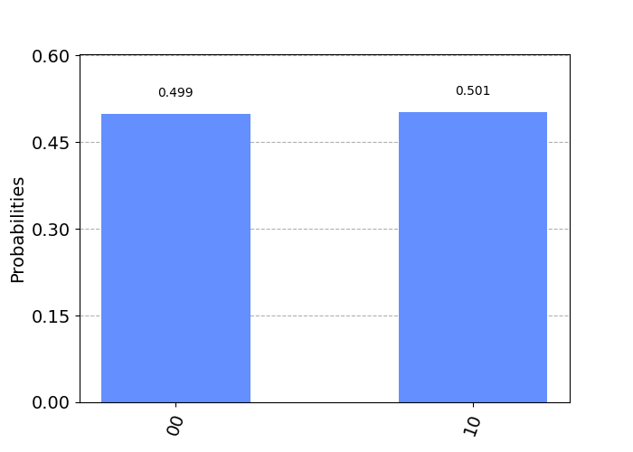
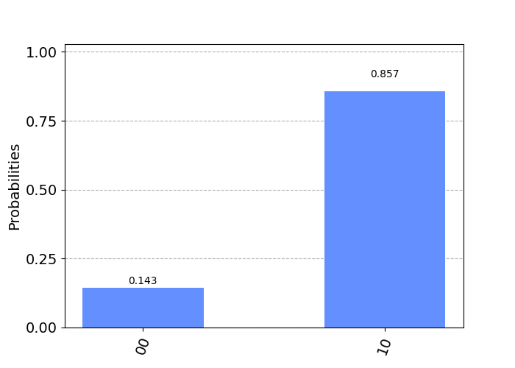
Test : $λ=\frac{π}{2}$
Evaluations numériques du circuit
Test : $λ= \frac{3π}{4}$

Slide 17
Valeurs théoriques/valeurs numériques
Valeurs théoriques : $0 avec la probabilité\frac{{\left|1+e^{i.λ}\right|}^{2}}{4}=\frac{1+cos\left(λ\right)}{2}$ $1 avec la probabilité\frac{{\left|1−e^{i.λ}\right|}^{2}}{4}=\frac{1−cos\left(λ\right)}{2}$
$$λ$$ | $$P(|x⟩=|0⟩)$$ | $$P(|x⟩=|1⟩)$$ | $$\frac{1+cos\left(λ\right)}{2}$$ | $$\frac{1−cos\left(λ\right)}{2}$$
0 | 1 | 0 | 1 | 0
$$\frac{π}{6}$$ | 0.932 | 0.068 | 0.933 | 0.067
$$\frac{π}{4}$$ | 0.858 | 0.142 | 0.854 | 0.146
$$\frac{π}{3}$$ | 0.746 | 0.254 | 0.750 | 0.250
$$\frac{π}{2}$$ | 0.499 | 0.501 | 0.500 | 0.500
$$\frac{3π}{4}$$ | 0.143 | 0.857 | 0.146 | 0.854

Slide 18
Conclusion
Porte conditionnelle
Qubit de contrôle -> qubit cible
Les 2 qubits sont intriqués
La porte peut influencer le qubit de contrôle !

Slide 19
Optimisation adiabatique

Slide 20
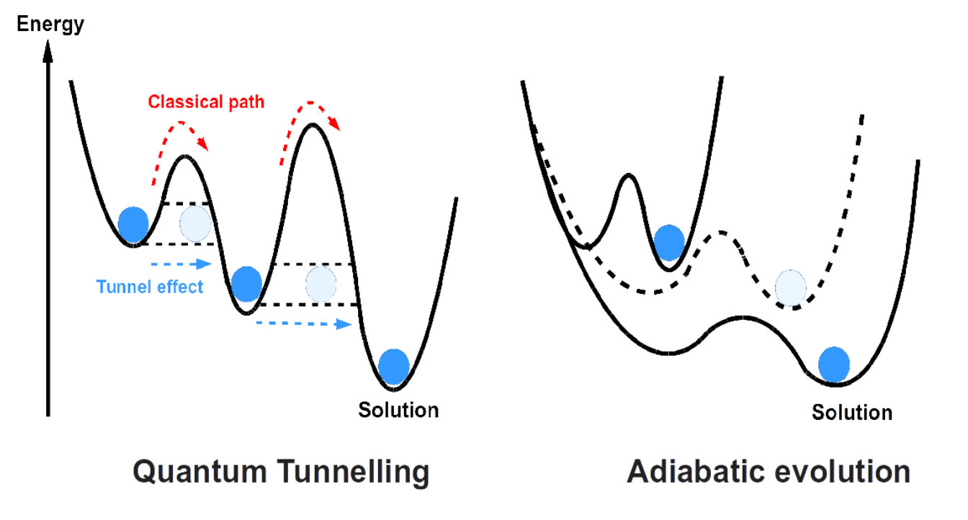
Différences entre recuit simulé et optimisation adiabatique
Source : https://medium.com/@quantum_wa/quantum-annealing-cdb129e96601

Slide 21
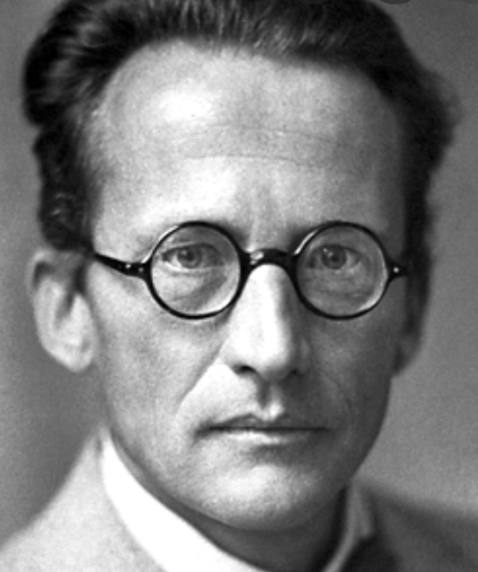
Calcul adiabatique
L’évolution de la fonction d’onde obéit à
l’équation de Schrödinger
$$\frac{∂.}{∂t}\left|\left.ψ\left(x,t\right)\right\rangle \right.=−\frac{i}{ℏ}.H(t). \left|\left.ψ(x,t)\right\rangle \right.$$
où $H$ est l’Hamiltonien
et $ℏ$ la constante de Planck
S$olution :$
$$\left.|ψ_{t}\right\rangle =e^{−\frac{i}{ℏ}.\int_{o}^{t}{H\left(u\right)}.du}.\left.|ψ_{0}\right\rangle$$
(source : wikipedia)

Slide 22
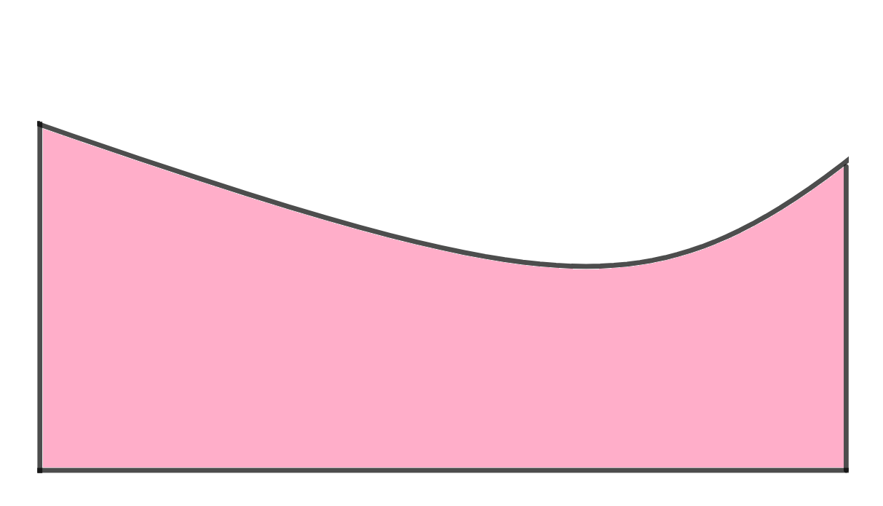
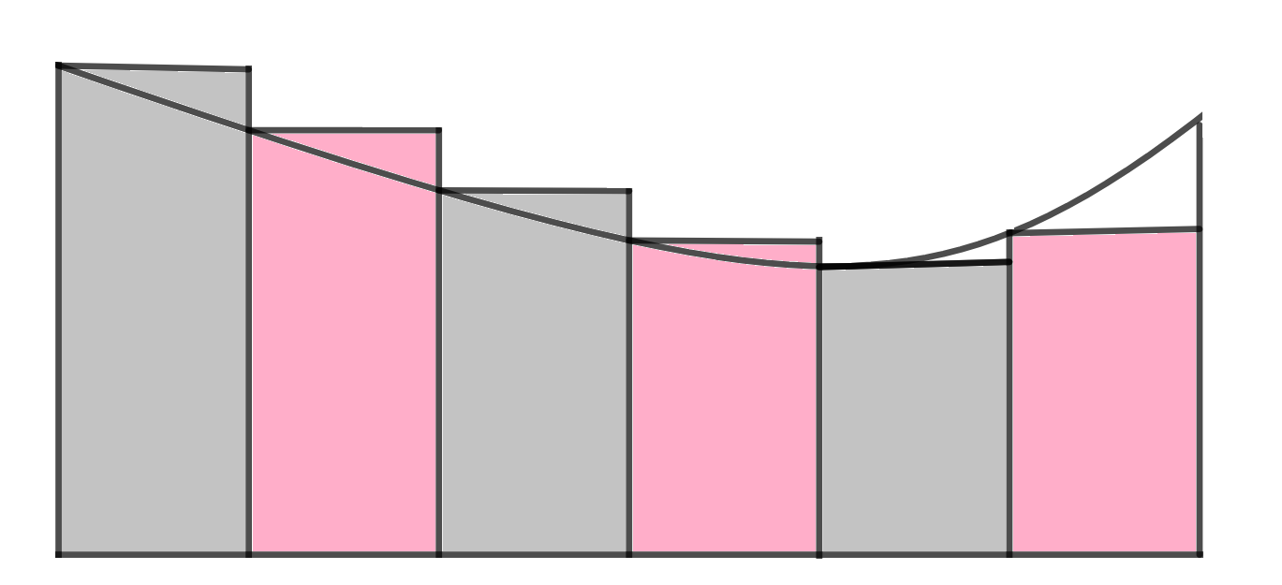
Approximation d’une intégrale
$\int_{o}^{t}{f\left(u\right)}.du$ représente l’aire sous la courbe :
On découpe en tranches, comme si $f$ était constante par morceaux
$$\int_{o}^{t}{f\left(u\right)}.du≃\sum_{k=0}^{n−1}{\frac{t}{n}.f\left(k.\frac{t}{n}\right)}$$

Slide 23
S$olution de l^{′}équation de Schrödinger :$
$$\left.|ψ_{t}\right\rangle =e^{−\frac{i}{ℏ}.\int_{o}^{t}{H\left(u\right)}.du}.\left.|ψ_{0}\right\rangle$$
Approximations (avec $Δt=\frac{t}{n})$:
$$\left.|ψ_{k+1}\right\rangle =e^{−\frac{i}{ℏ}.\int_{k.Δt}^{(k+1).Δt}{H\left(u\right)}.du}.\left.|ψ_{k}\right\rangle ≃e^{−\frac{i}{ℏ}.Δt.H\left(k.Δt\right)}.\left.|ψ_{k}\right\rangle$$
$$\left.|ψ_{n}\right\rangle ≃\prod_{k=0}^{n−1}{e^{−\frac{i}{ℏ}.Δt.H\left(k.Δt\right)}}.|ψ_{0}⟩$$
Par la suite, on pose : $\frac{1}{ℏ}.Δt=1$ (changement d’unité)

Slide 24
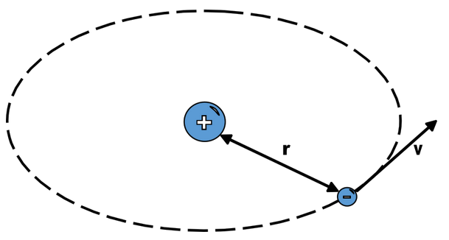
Vocabulaire
Physique Mathématiques-Informatique
Hamiltonien Opérateur Hermitien
Etat Vecteur propre
Energie Valeur propre
Etat fondamental Vecteur propre associé à
(d’énergie minimale) la plus petite valeur propre

Slide 25
Notre but
Pour notre problème :
Trouver un Hamiltonien $H_{P}$
dont l’état fondamental
(le vecteur propre associé à la plus petite valeur propre)
est une solution de notre problème,
puis rechercher cet état fondamental...

Slide 26
$$\left.|ψ_{n}\right\rangle ≃\prod_{k=0}^{n−1}{e^{−i.H\left(k.Δt\right)}}.|ψ_{0}⟩$$
On utilise un Hamiltonien mixte :
$$H\left(t\right)=H_{D}.\left(1−t\right)+t.H_{P} avec 0≤t≤1$$
$H\left(0\right)=H_{D}$ et $H(1)=H_{P}$
où : $H_{P}$ est l’Hamiltonien du problème
(à minimiser)
$H_{D}$ est un Hamiltonien dont on a
une solution optimale

Slide 27
Calcul adiabatique : approche itérative
On utilise un Hamiltonien mixte :

Slide 28
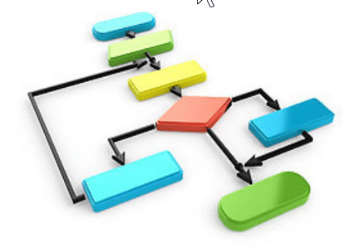
$$\left.|ψ_{n}\right\rangle ≃\prod_{k=0}^{n−1}{e^{−i.H\left(k.Δt\right)}}.|ψ_{0}⟩$$
Hamiltonien mixte :
$$H\left(t\right)=H_{D}.\left(1−t\right)+t.H_{P} avec 0≤t≤1$$
Où : $H_{P}$ est l’Hamiltonien du problème (à minimiser)
$H_{D}$ est un Hamiltonien dont on connait une solution optimale
$H\left(0\right)=H_{D}$ et $H(1)=H_{P}$
L’évolution se fait en $n$ étapes (avec $Δt=1/n$) :
$$H_{k}=H_{k−1}−Δt.H_{D}+Δt.H_{P}$$
Soit
$$H_{k}=H_{D}.\left(1−k.Δt\right)+k.Δt.H_{P}$$
A$u début : H_{0}=H_{D}$ à la fin : $H_{n}=H_{P}$
(Source : https://www.datarobot.com/wiki/algorithm/)

Slide 29
Entrées
$H_{D}$: l'Hamiltonien de départ,
$H_{P}$ : l'Hamiltonien correspondant au problème
L’entier naturel $n$
Sortie une solution $S^{∗}$
Variables locales : $j$ (numéro de l'itération)
$∆t:=\frac{1}{n}$ et un état $\left.|ψ\right\rangle$
Début
$$\left.|ψ\right\rangle :=H. {\left.|0\right\rangle }^{⨂n}$$
Pour $j$ croissant de 1 à $n$ faire
$$\left.|ψ(s)\right\rangle :=e^{−i.(1−j.∆t){.H}_{D}}.\left.|ψ(s)\right\rangle ;$$
$$\left.|ψ(s)\right\rangle :=e^{−i.j.∆t.H_{P}}.\left.|ψ(s)\right\rangle$$
Fin Pour
Retourner l’état (déterministe) $S^{∗}$
Effectuer plusieurs mesures indépendantes de $S^{∗}$
retenir le plus souvent réalisé.
Fin

Slide 30
L’Hamiltonien de départ $H_{D}$
$X$ est la porte $\left(\begin{matrix}0 & 1 \\ 1 & 0\end{matrix}\right)$, avec $\left|+\right\rangle =\frac{\left|0\right\rangle +\left|1\right\rangle }{\sqrt{2}}$, on a :
$$−X.\left|+\right\rangle =−\frac{\left|1\right\rangle +\left|0\right\rangle }{\sqrt{2}}=−|+⟩$$
avec $\left|−\right\rangle =\frac{\left|0\right\rangle −\left|1\right\rangle }{\sqrt{2}}$, on a : $−X.\left|+\right\rangle =−\frac{\left|1\right\rangle −\left|0\right\rangle }{\sqrt{2}}=|−⟩$
Donc l’opérateur$H_{D}={\left(−X\right)}^{⊗n}$ a pour vecteur propre ${\left|+\right\rangle }^{⊗n}$
associé à la valeur propre $−1$. Ainsi
$$e^{−i.\left(1−j.∆t\right){.H}_{D}}=e^{i.\left(1−j.∆t\right).X^{⊗n}}={\left[e^{i.\left(1−j.∆t\right).X}\right]}^{⊗n}$$
Au départ, chaque Qubit est affecté de la porte $H$ (car $H.\left|0\right\rangle =|+⟩$) :
on part de l’état fondamental ${\left|+\right\rangle }^{⊗n}$ de $H_{D}$
(vecteur propre associé à la valeur propre minimale de $H_{D})$

Slide 31
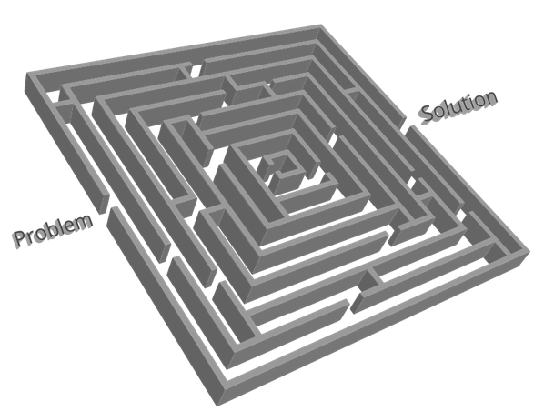
Mise en œuvre sur un problème 3-SAT Il reste à déterminer l’Hamiltonien $H_{P}$ correspondant à notre problème

Slide 32
Soit un problème avec 4 clauses, chaque clause utilisant 3 variables séparées par un opérateur "ou".
Par exemple $\left(x_{1}∨x_{2}∨\overline{x_{3}}\right)$
$⋀ \left(\overline{x_{1}}∨\overline{x_{2}}∨\overline{x_{3}}\right)$
$⋀ \left(\overline{x_{1}}∨x_{2}∨x_{3}\right)$
$⋀ \left(\overline{x_{1}}∨x_{2}∨\overline{x_{3}}\right)$
définit un problème de type 3-SAT.
Convention !
$\left.|0\right\rangle$ modélise vrai (1 dans la notation binaire usuelle)
$\left.|1\right\rangle$ modélise faux (0 dans la notation binaire usuelle)

Slide 33
Les solutions dans le monde « classique »
$\left(x_{1}∨x_{2}∨\overline{x_{3}}\right)$ $⋀ \left(\overline{x_{1}}∨\overline{x_{2}}∨\overline{x_{3}}\right)$ $⋀ \left(\overline{x_{1}}∨x_{2}∨x_{3}\right)$ $⋀ \left(\overline{x_{1}}∨x_{2}∨\overline{x_{3}}\right)$
$$x_{1}$$ | $$x_{2}$$ | $$x_{3}$$ | $$C_{1}=x_{1}∨x_{2}∨\overline{x_{3}}$$ | $$C_{2}=$$ $$\overline{x_{1}}∨\overline{x_{2}}∨\overline{x_{3}}$$ | $$C_{3}=$$ $$\overline{x_{1}}∨x_{2}∨x_{3}$$ | $$C_{4}=$$ $$\overline{x_{1}}∨x_{2}∨\overline{x_{3}}$$ | $$C_{1}∧C_{2}∧C_{3}$$
V | V | V | V | F | V | V | F
V | V | F | V | V | V | V | V
V | F | V | V | V | V | F | F
V | F | F | V | V | F | V | F
F | V | V | V | V | V | V | V
F | V | F | V | V | V | V | V
F | F | V | F | V | V | V | F
F | F | F | V | V | V | V | V
4 solutions : VVF, FVV, FVF et FFF

Slide 34
Les solutions dans le monde « quantique »
$\left(x_{1}∨x_{2}∨\overline{x_{3}}\right)$ $⋀ \left(\overline{x_{1}}∨\overline{x_{2}}∨\overline{x_{3}}\right)$ $⋀ \left(\overline{x_{1}}∨x_{2}∨x_{3}\right)$ $⋀ \left(\overline{x_{1}}∨x_{2}∨\overline{x_{3}}\right)$
$$x_{1}$$ | $$x_{2}$$ | $$x_{3}$$ | $$C_{1}=x_{1}∨x_{2}∨\overline{x_{3}}$$ | $$C_{2}=$$ $$\overline{x_{1}}∨\overline{x_{2}}∨\overline{x_{3}}$$ | $$C_{3}=$$ $$\overline{x_{1}}∨x_{2}∨x_{3}$$ | $$C_{4}=$$ $$\overline{x_{1}}∨x_{2}∨\overline{x_{3}}$$ | $$C_{1}∧C_{2}∧C_{3}$$
$$|0⟩$$ | $$|0⟩$$ | $$|0⟩$$ | $$|0⟩$$ | $$|1⟩$$ | $$|0⟩$$ | $$|0⟩$$ | $$|1⟩$$
$$|0⟩$$ | $$|0⟩$$ | $$|1⟩$$ | $$|0⟩$$ | $$|0⟩$$ | $$|0⟩$$ | $$|0⟩$$ | $$|0⟩$$
$$|0⟩$$ | $$|1⟩$$ | $$|0⟩$$ | $$|0⟩$$ | $$|0⟩$$ | $$|0⟩$$ | $$|1⟩$$ | $$|1⟩$$
$$|0⟩$$ | $$|1⟩$$ | $$|1⟩$$ | $$|0⟩$$ | $$|0⟩$$ | $$|1⟩$$ | $$|0⟩$$ | $$|1⟩$$
$$|1⟩$$ | $$|0⟩$$ | $$|0⟩$$ | $$|0⟩$$ | $$|0⟩$$ | $$|0⟩$$ | $$|0⟩$$ | $$|0⟩$$
$$|1⟩$$ | $$|0⟩$$ | $$|1⟩$$ | $$|0⟩$$ | $$|0⟩$$ | $$|0⟩$$ | $$|0⟩$$ | $$|0⟩$$
$$|1⟩$$ | $$|1⟩$$ | $$|0⟩$$ | $$|1⟩$$ | $$|0⟩$$ | $$|0⟩$$ | $$|0⟩$$ | $$|1⟩$$
$$|1⟩$$ | $$|1⟩$$ | $$|1⟩$$ | $$|0⟩$$ | $$|0⟩$$ | $$|0⟩$$ | $$|0⟩$$ | $$|0⟩$$
4 solutions : $\left|001\right\rangle ,|100⟩$, $|101⟩$, $|111⟩$

Slide 35
Hamiltonien associé à un Booléen
$Z=\left(\begin{matrix}1 & 0 \\ 0 & −1\end{matrix}\right)$ Valeurs propres $−1$ et $1$ $→$ $|1⟩$ et $\left|0\right\rangle .$
$\frac{1}{2}.\left(Id−Z\right)=\left(\begin{matrix}0 & 0 \\ 0 & 1\end{matrix}\right)$ Valeurs propres $0$ et $1$ $→$ $|0⟩$ et $\left|1\right\rangle$ ($x=vrai$)
$\frac{1}{2}.\left(Id+Z\right)=\left(\begin{matrix}1 & 0 \\ 0 & 0\end{matrix}\right)$ Valeurs propres $0$ et $1$ $→$ $|1⟩$ et $\left|0\right\rangle$ ($x=faux$)
Remarque : $Z.Z=Id$

Slide 36
Avec DEUX Qubits
$Z_{1}=Z⊗Id=\left(\begin{matrix}1 & 0 & 0 & 0 \\ 0 & 1 & 0 & 0 \\ 0 & 0 & −1 & 0 \\ 0 & 0 & 0 & −1\end{matrix} \right)$ $Z_{2}=Id⊗Z=\left(\begin{matrix}1 & 0 & 0 & 0 \\ 0 & −1 & 0 & 0 \\ 0 & 0 & 1 & 0 \\ 0 & 0 & 0 & −1\end{matrix} \right)$
$\frac{1}{2}.\left(Id−Z_{1}\right)=\left(\begin{matrix}0 & 0 & 0 & 0 \\ 0 & 0 & 0 & 0 \\ 0 & 0 & 1 & 0 \\ 0 & 0 & 0 & 1\end{matrix} \right)$ $→$ $0$ est la val. p. minimale $→$ $\left|0\right\rangle ⊗\left|0\right\rangle$ , $\left|0\right\rangle ⊗\left|1\right\rangle$
$\frac{1}{2}.\left(Id−Z_{2}\right)=\left(\begin{matrix}0 & 0 & 0 & 0 \\ 0 & 1 & 0 & 0 \\ 0 & 0 & 0 & 0 \\ 0 & 0 & 0 & 1\end{matrix} \right)$ $→$ $0$ est la val. p. minimale $→$ $\left|0\right\rangle ⊗\left|0\right\rangle$ , $\left|1\right\rangle ⊗\left|0\right\rangle$

Slide 37
Explication :
$$\left[\frac{1}{2}.\left(Id−Z_{1}\right)\right].\left|0\right\rangle ⊗\left|1\right\rangle =\left(\begin{matrix}0 & 0 & 0 & 0 \\ 0 & 0 & 0 & 0 \\ 0 & 0 & 1 & 0 \\ 0 & 0 & 0 & 1\end{matrix} \right).\left(\begin{aligned}1 \\ 0\end{aligned}\right)⊗\left(\begin{aligned}0 \\ 1\end{aligned}\right)$$
$$\left[\frac{1}{2}.\left(Id−Z_{1}\right)\right].\left|0\right\rangle ⊗\left|1\right\rangle =\left(\begin{matrix}0 & 0 & 0 & 0 \\ 0 & 0 & 0 & 0 \\ 0 & 0 & 1 & 0 \\ 0 & 0 & 0 & 1\end{matrix} \right).\left(\begin{aligned}0 \\ 1 \\ 0 \\ 0\end{aligned}\right)=\left(\begin{aligned}0 \\ 0 \\ 0 \\ 0\end{aligned}\right)=0.\left(\begin{aligned}0 \\ 1 \\ 0 \\ 0\end{aligned}\right)$$
$$\left[\frac{1}{2}.\left(Id−Z_{1}\right)\right].\left|1\right\rangle ⊗\left|0\right\rangle =\left(\begin{matrix}0 & 0 & 0 & 0 \\ 0 & 0 & 0 & 0 \\ 0 & 0 & 1 & 0 \\ 0 & 0 & 0 & 1\end{matrix} \right).\left(\begin{aligned}0 \\ 1\end{aligned}\right)⊗\left(\begin{aligned}1 \\ 0\end{aligned}\right)$$
$$\left[\frac{1}{2}.\left(Id−Z_{1}\right)\right].\left|0\right\rangle ⊗\left|1\right\rangle =\left(\begin{matrix}0 & 0 & 0 & 0 \\ 0 & 0 & 0 & 0 \\ 0 & 0 & 1 & 0 \\ 0 & 0 & 0 & 1\end{matrix} \right).\left(\begin{aligned}0 \\ 0 \\ 1 \\ 0\end{aligned}\right)=\left(\begin{aligned}0 \\ 0 \\ 1 \\ 0\end{aligned}\right)=1.\left(\begin{aligned}0 \\ 0 \\ 1 \\ 0\end{aligned}\right)$$

Slide 38
Avec DEUX Qubits
Objectif : traduire $x_{1}∨x_{2}$
$$\frac{Id−Z_{1}}{2}.\frac{Id−Z_{2}}{2}= \left(\begin{matrix}0 & 0 & 0 & 0 \\ 0 & 0 & 0 & 0 \\ 0 & 0 & 1 & 0 \\ 0 & 0 & 0 & 1\end{matrix} \right).\left(\begin{matrix}0 & 0 & 0 & 0 \\ 0 & 1 & 0 & 0 \\ 0 & 0 & 0 & 0 \\ 0 & 0 & 0 & 1\end{matrix} \right)= \left(\begin{matrix}0 & 0 & 0 & 0 \\ 0 & 0 & 0 & 0 \\ 0 & 0 & 0 & 0 \\ 0 & 0 & 0 & 1\end{matrix} \right)$$
Soit
$$\frac{Id−Z_{1}}{2}.\frac{Id−Z_{2}}{2}=\frac{Id−Z_{1}−Z_{2}+Z_{1}.Z_{2}}{4}$$
Etats fondamentaux : $\left|0\right\rangle ⊗\left|0\right\rangle$, $|0⟩⊗|1⟩$ et $|1⟩⊗|0⟩$ soit : $x_{1}∨x_{2}$

Slide 39
Objectif : traduire $x_{1}∧x_{2}$
$\frac{Id−Z_{1}}{2}+\frac{Id−Z_{2}}{2}=\left(\begin{matrix}0 & 0 & 0 & 0 \\ 0 & 0 & 0 & 0 \\ 0 & 0 & 1 & 0 \\ 0 & 0 & 0 & 1\end{matrix} \right)+\left(\begin{matrix}0 & 0 & 0 & 0 \\ 0 & 1 & 0 & 0 \\ 0 & 0 & 0 & 0 \\ 0 & 0 & 0 & 1\end{matrix} \right)= \left(\begin{matrix}0 & 0 & 0 & 0 \\ 0 & 1 & 0 & 0 \\ 0 & 0 & 1 & 0 \\ 0 & 0 & 0 & 2\end{matrix} \right)$
Or $\frac{Id−Z_{1}}{2}.\frac{Id−Z_{2}}{2}= \left(\begin{matrix}0 & 0 & 0 & 0 \\ 0 & 0 & 0 & 0 \\ 0 & 0 & 0 & 0 \\ 0 & 0 & 0 & 1\end{matrix} \right)$ donc
$$\frac{Id−Z_{1}}{2}+\frac{Id−Z_{2}}{2}−\frac{Id−Z_{1}}{2}.\frac{Id−Z_{2}}{2}=\left(\begin{matrix}0 & 0 & 0 & 0 \\ 0 & 1 & 0 & 0 \\ 0 & 0 & 1 & 0 \\ 0 & 0 & 0 & 1\end{matrix} \right)$$
Ce qui donne
$$\frac{2.Id−Z_{1}−Z_{2}}{2}−\frac{Id−Z_{1}−Z_{2}+Z_{1}.Z_{2}}{4}$$
$$=\frac{4.Id−2.Z_{1}−2.Z_{2}−Id+Z_{1}+Z_{2}−Z_{1}.Z_{2}}{4}=\frac{3.Id−Z_{1}−Z_{2}−Z_{1}.Z_{2}}{4}=\left(\begin{matrix}0 & 0 & 0 & 0 \\ 0 & 1 & 0 & 0 \\ 0 & 0 & 1 & 0 \\ 0 & 0 & 0 & 1\end{matrix} \right)$$
Etat fondamental : $\left|0\right\rangle ⊗\left|0\right\rangle$ soit :$x_{1}∧x_{2}$

Slide 40
Résumé
Signification | Porte | Etats fondamentaux | Valeur
Booléen $x_{1}$ | $$\frac{Id−Z_{1}}{2}$$ | $\left|0\right\rangle ⊗\left|0\right\rangle$ $\left|0\right\rangle ⊗\left|1\right\rangle$ | $x_{1}$
Négation du Booléen $x_{1}$ | $$\frac{Id+Z_{1}}{2}$$ | $\left|1\right\rangle ⊗\left|0\right\rangle$ $\left|1\right\rangle ⊗\left|1\right\rangle$ | $$\overline{x_{1}}$$
Booléen $x_{2}$ | $$\frac{Id−Z_{2}}{2}$$ | $\left|0\right\rangle ⊗\left|0\right\rangle$ $\left|1\right\rangle ⊗\left|0\right\rangle$ | $x_{2}$
ou (inclusif) | $$Id−Z_{1}−Z_{2}+Z_{1}.Z_{2}$$ | $\left|0\right\rangle ⊗\left|0\right\rangle$ $|0⟩⊗|1⟩$ $|1⟩⊗|0⟩$ | $$x_{1}∨x_{2}$$
et | $$\frac{3.Id−Z_{1}−Z_{2}−Z_{1}.Z_{2}}{2}$$ | $$\left|0\right\rangle ⊗\left|0\right\rangle$$ | $$x_{1}∧x_{2}$$

Slide 41
Traduction de la clause $x_{1}∨x_{2}∨\overline{x_{3}}$
Avec
$$\left(\frac{{Id−Z}_{1}}{2}\right)∨\left(\frac{{Id−Z}_{2}}{2}\right)∨\left(\frac{{Id+Z}_{3}}{2}\right)$$
Première étape :
$$\left(\frac{{Id−Z}_{1}}{2}\right)∨\left(\frac{{Id−Z}_{2}}{2}\right)=\frac{Id−Z_{1}−Z_{2}+Z_{1}.Z_{2}}{2}$$
Booléen | $$x_{1}$$ | Non $x_{1}$ | $$x_{1}∧x_{2}$$ | $$x_{1}∨x_{2}$$
Hamiltonien | $$\frac{{Id−Z}_{1}}{2}$$ | $$\frac{{Id+Z}_{1}}{2}$$ | $$\frac{3Id−Z_{1}−Z_{2}−Z_{1}.Z_{2}}{2}$$ | $$\frac{Id−Z_{1}−Z_{2}+Z_{1}.Z_{2}}{2}$$

Slide 42
$$\text{Traduction} \text{de} \text{la} \text{clause} x_{1}∨x_{2}∨\overline{x_{3}}$$
$$\left[\frac{Id+Z_{1}+Z_{2}+Z_{1}.Z_{2}}{2} \right]∨\left(\frac{{Id+Z}_{3}}{2}\right)$$
$$=\frac{1}{2}.\left[3.Id−\frac{Id+Z_{1}+Z_{2}+Z_{1}.Z_{2}}{2}−\frac{{Id+Z}_{3}}{2}+\frac{Id+Z_{1}+Z_{2}+Z_{1}.Z_{2}}{2}.\frac{{Id+Z}_{3}}{2}\right]$$
Soit
$$C_{1}=\frac{3.Id+Z_{1}−Z_{2}+Z_{3}+Z_{1}.Z_{2}−Z_{1}.Z_{3}+Z_{2}.Z_{3}+3.Z_{1}.Z_{2}.Z_{3}}{8}$$
Ce qui donnera (approximativement car Trotterization) :
$$\exp\left(−\frac{i.t}{8}Z_{1}\right).\exp\left(\frac{i.t}{8}Z_{2}\right).\exp\left(−\frac{i.t}{8}Z_{3}\right).\exp\left(−\frac{i.t}{8}Z_{1}.Z_{2}\right)$$
$$.exp\left(\frac{i.t}{8}Z_{1}.Z_{3}\right).\exp\left(−\frac{i.t}{8}Z_{2}.Z_{3}\right).\exp\left(−\frac{i.t}{8}Z_{1}.Z_{2},Z_{3}\right)$$

Slide 43
Implémentation de $\exp\left(i.γ.Z_{1}.Z_{2}\right)$
$$CX\left(q_{1},q_{2}\right).\left[Id⊗R_{Z}\left(2.γ\right)\right].CX\left(q_{1},q_{2}\right)$$
Où $R_{Z}\left(2.γ\right)$ traduit $\exp\left(i.γ.Z\right)$
Implémentation de $\exp\left(i.γ.Z_{1}.Z_{2}.Z_{3}\right)$
$$\left[CX\left(q_{1},q_{2}\right)⊗Id\right].\left[Id⊗CX\left(q_{2},q_{3}\right)\right].\left[Id⊗Id⊗R_{Z}\left(2.γ\right)\right].[Id⊗CX\left(q_{2},q_{3}\right)].[CX\left(q_{1},q_{2}\right)⊗Id]$$
On n’a pas besoin d ‘autre chose, car par exemple, ${\left(Z_{1}\right)}^{2}.Z_{2}=Z_{2}$ $Z_{3}.Z_{2}.Z_{3}={\left(Z_{3}\right)}^{2}.Z_{2}=Z_{2}$

Slide 44
Le problème 3-SAT
$\left(x_{1}∨x_{2}∨\overline{x_{3}}\right)$
$⋀ \left(\overline{x_{1}}∨\overline{x_{2}}∨\overline{x_{3}}\right)$
$⋀ \left(\overline{x_{1}}∨x_{2}∨x_{3}\right)$
$⋀ \left(\overline{x_{1}}∨x_{2}∨\overline{x_{3}}\right)$
4 solutions : $\left|001\right\rangle ,|100⟩$, $|101⟩$, $|111⟩$
($1000$ réplications)

Slide 45
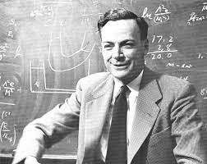
Si vous avez compris ce que je viens d’expliquer,
c’est que je me suis mal exprimé…
Personne ne comprend la Physique Quantique !
Richard Feynman
Shut up and calculate !
(Source : futura-sciences.com)

Slide 46
Si vous avez compris ce que je viens d’expliquer,
c’est que je me suis mal exprimé…
Personne ne comprend la Physique Quantique !
le calcul
d’après Richard Feynman
Shut up and calculate !
(Source : futura-sciences.com)

Slide 47
Références bibliographiques
Origine de l’équation de Schrödinger
Barton Zwiebach : cours du MIT https://www.youtube.com/watch?v=lMFgfqRZYoc
Optimisation adiabatique
E. Farhi, J. Goldstone, S. Gutmann and M. Sipser, Quantum Computation by Adiabatic Evolution, Quantum Physics (quant-ph), arXiv:quant-ph/0001106, 2000.
E. Farhi, J. Goldstone and S. Gutmann, Quantum Adiabatic Evolution Algorithms versus Simulated Annealing, Quantum Physics (quant-ph), arXiv:quant-ph/0201031, 2002.
E. Farhi and J. Goldstone, A Quantum Approximate Optimization Algorithm , Quantum Physics (quant-ph), arXiv:1411.4028https://arxiv.org/abs/quant-ph/0201031, 2014.

Slide 48
Référence bibliographiques
Présentation synthétique des Hamiltoniens
S. Hadfiled, On the representation of Boolean and real functions as Hamiltonians for quantum computing, 2018, arXiv:1804.09130.
La décomposition de Lie-Trotter-Suzuki
M. Suzuki, Generalized Trotter's Formula and Systematic Approximants of Exponential Operators and Inners Derivations with Applications to Many-Body Problems, Commun. Math. Phys. Vol. 51. pp. 183-190, 1976.
T. Barthel and Y. Zhang, Optimized Lie-Trotter-Suzuki decompositions for two and three non-commuting terms, Annals of Physics. Vol. 418, 2020.

Slide 49
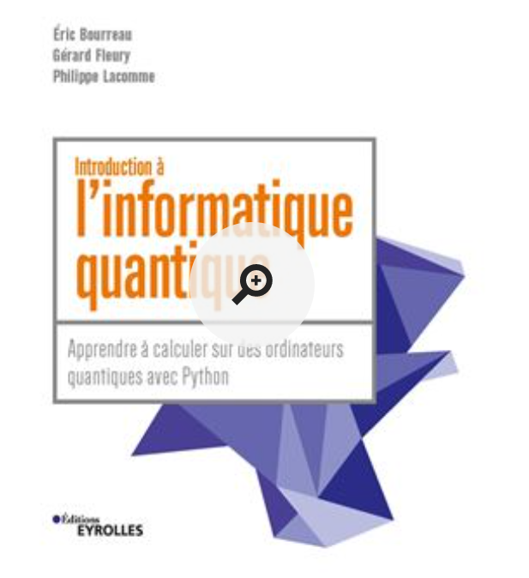
Références bibliographiques
Introduction au quantique
Eric Bourreau, Gérard Fleury, Philippe Lacomme
Introduction à l'informatique quantique
Editeur : Eyrolles
ISBN : 2416006533
Date : 07/04/2022

